Slide 1
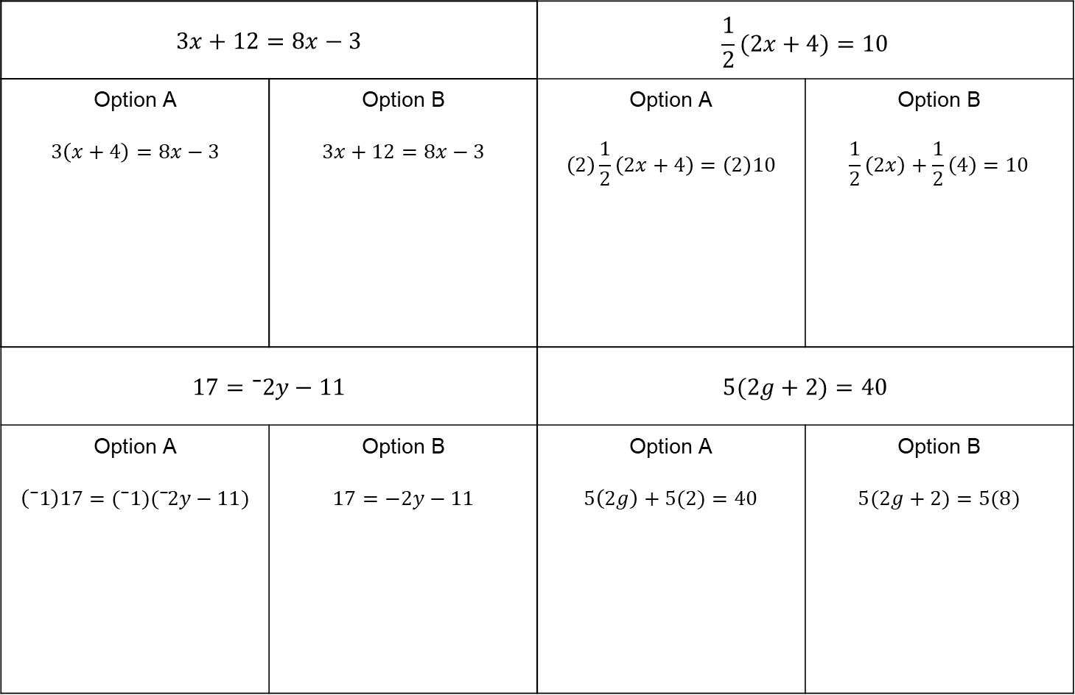




Pick 2 Transformation Cards
$$3x+12=8x−3$$ |  | $$\frac{1}{2}(2x+4)=10$$
Option A $$3\left(x+4\right)=8x−3$$ | Option B $$3x+12=8x−3$$ | Option A $$\left(2\right)\frac{1}{2}\left(2x+4\right)=\left(2\right)10$$ | Option B $$\frac{1}{2}\left(2x\right)+\frac{1}{2}\left(4\right)=10$$
$$17=\text{⁻}2y−11$$ |  | $$5(2g+2)=40$$
Option A $$\left(\text{⁻}1\right)17=(\text{⁻}1)(\text{⁻}2y−11)$$ | Option B $$17=−2y−11$$ | Option A $$5\left(2g\right)+5(2)=40$$ | Option B $$5(2g+2)=5(8)$$
$$\text{⁻}3x$$
$$\text{⁻}3x$$
$$+11$$
$$+11$$

Slide 2

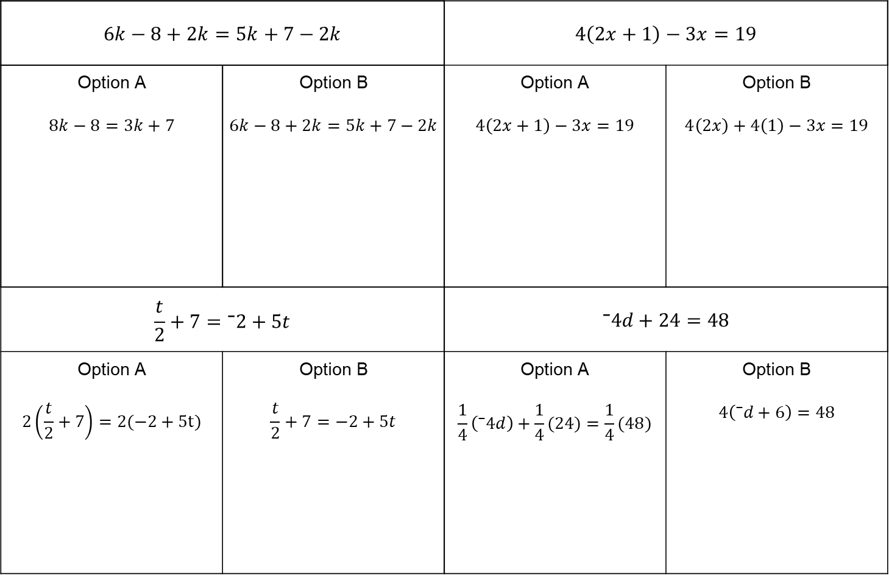




Pick 2 Transformation Cards
$$6k−8+2k=5k+7−2k$$ |  | $$4\left(2x+1\right)−3x=19$$
Option A $$8k−8=3k+7$$ | Option B $$6k−8+2k=5k+7−2k$$ | Option A $$4\left(2x+1\right)−3x=19$$ | Option B $$4\left(2x\right)+4\left(1\right)−3x=19$$
$$\frac{t}{2}+7=\text{⁻}2+5t$$ |  | $$\text{⁻}4d+24=48$$
Option A $$2\left(\frac{t}{2}+7\right)=2(−2+5t)$$ | Option B $$\frac{t}{2}+7=−2+5t$$ | Option A $$\frac{1}{4}\left(\text{⁻}4d\right)+\frac{1}{4}(24)=\frac{1}{4}(48)$$ | Option B $$4\left(\text{⁻}d+6\right)=48$$
$$+8$$
$$+8$$
$$+3x$$
$$+3x$$
$$\text{⁻}\frac{t}{2}$$
$$\text{⁻}\frac{t}{2}$$

